Slide 1


Universidad Autónoma Agraria Antonio Narro
Programa Docente: Ingeniero Agrónomo en Producción
SEMILLAS RICA S.A DE C.V
Prácticas Profesionales
Carlos Ortega Castañeda
Asesor del curso: Ing. Juan Manuel Cabello Espinoza

Slide 2
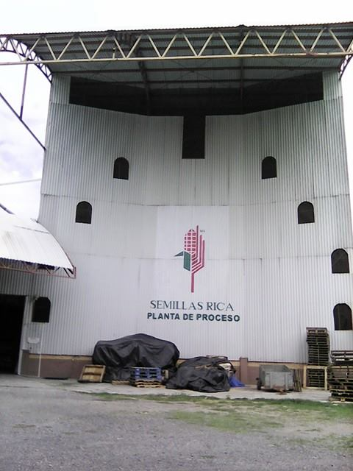
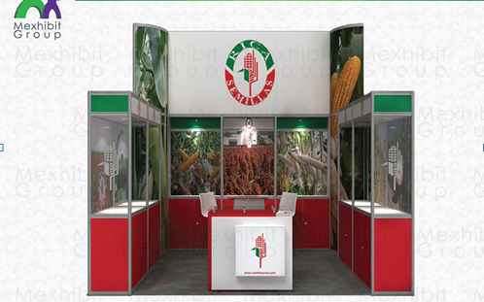
Descripción de la entidad receptora
La empresa SEMILLAS RICA es una empresa mexicana dedicada a la investigación, producción, acondicionamiento y comercialización de híbridos de maíz en las diferentes zonas y regiones maiceras del país.

Slide 3
Misión y Visión
Misión
Ofrecer al agricultor un desarrollo continuo positivo en su ámbito laboral agrícola para su beneficio de ellos.
Visión
Ser una empresa mexicana reconocida por su alta calidad de híbridos de maíz, ofreciendo al mercado productos que beneficien y satisfagan las necesidades de los productores que ellos buscan.

Slide 4
Objetivos específicos
Obtener nuevos conocimientos y técnicas sobre el manejo del cultivo del maíz.
Poner en prácticas los conocimientos adquiridos dentro de las aulas para desarrollar las actividades necesarias.
Conocer el desarrollo de cada una de las actividades para:
Seleccionar semilla
Darle tratamiento
Preparación de los materiales para siembra

Slide 5
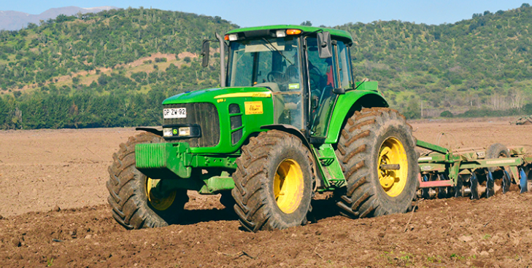
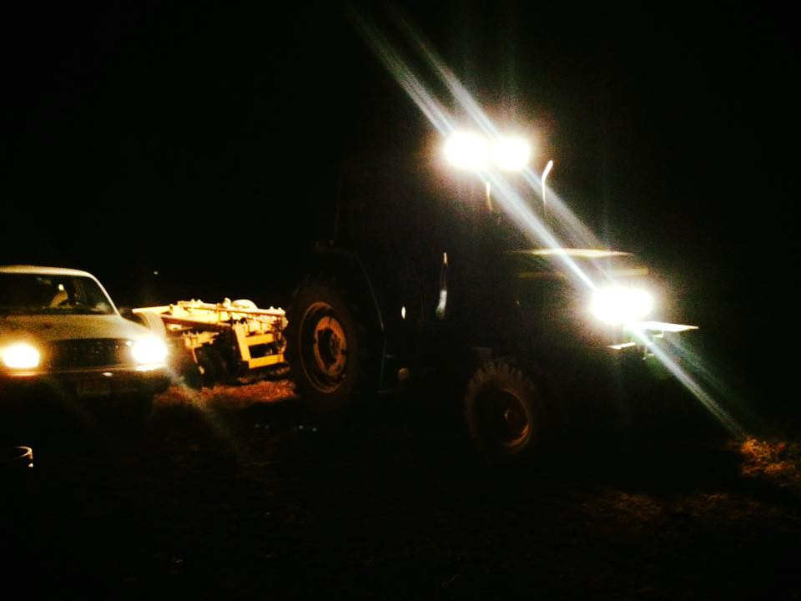
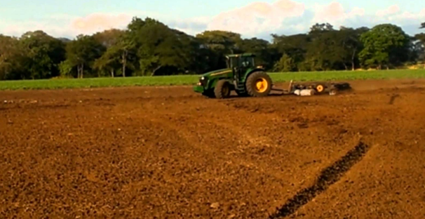
Descripción de actividades
Preparación de lotes de producción

Slide 6
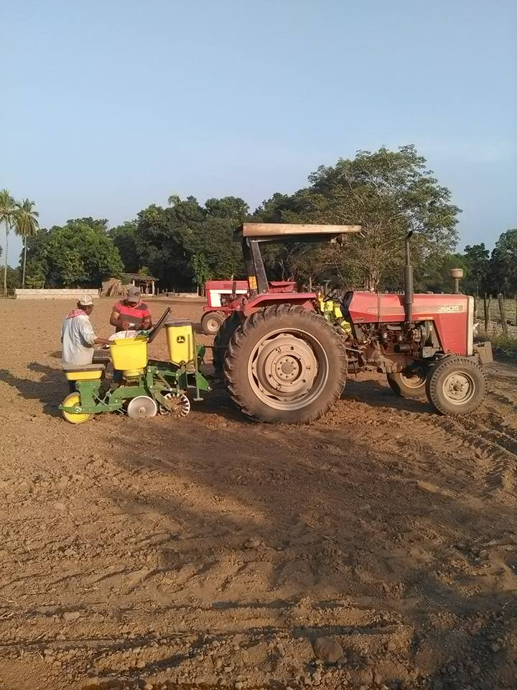
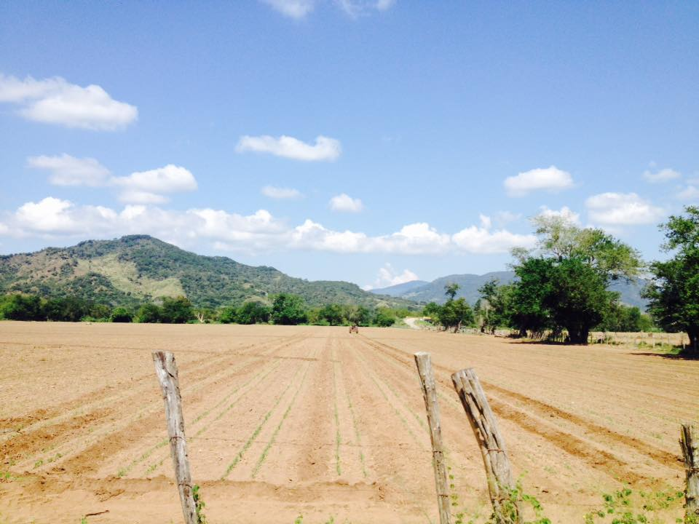
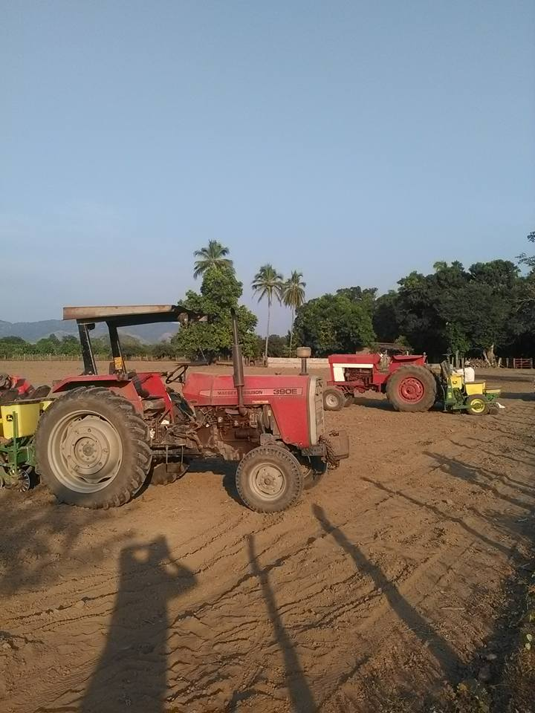
Siembra

Slide 7
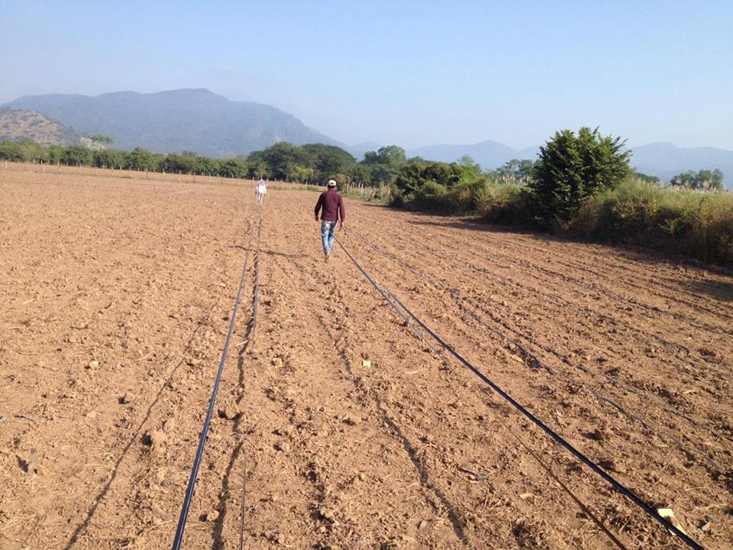
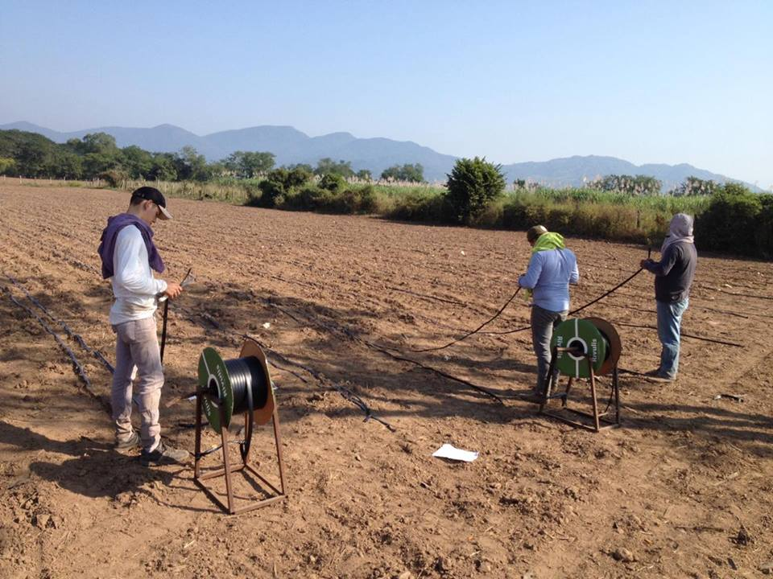
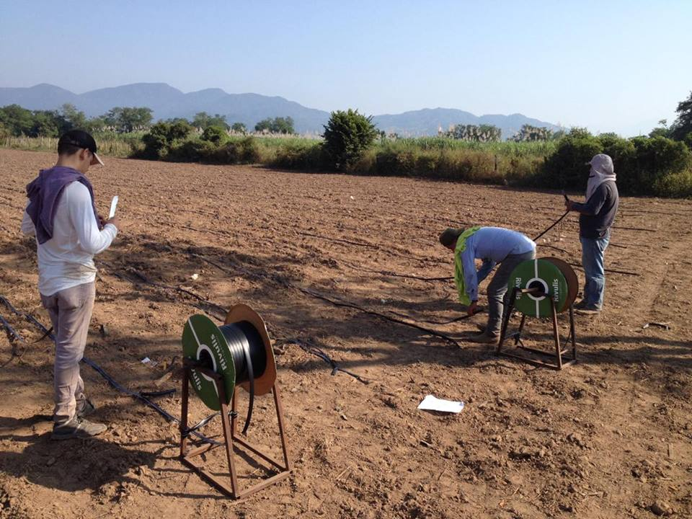
Instalación del sistema de riego por cintilla

Slide 8
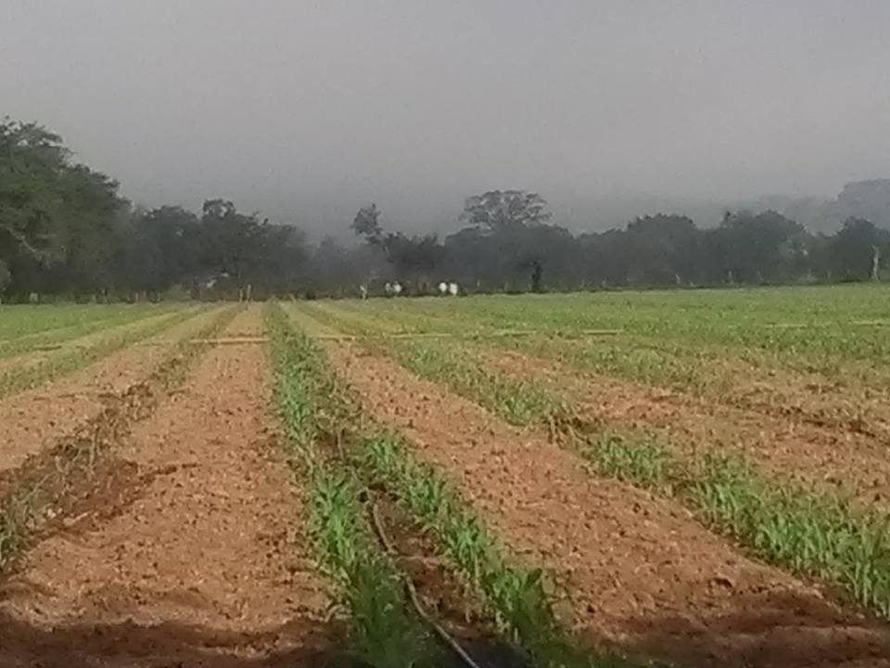
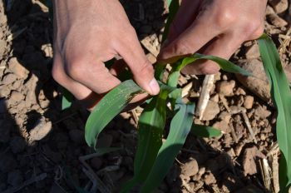
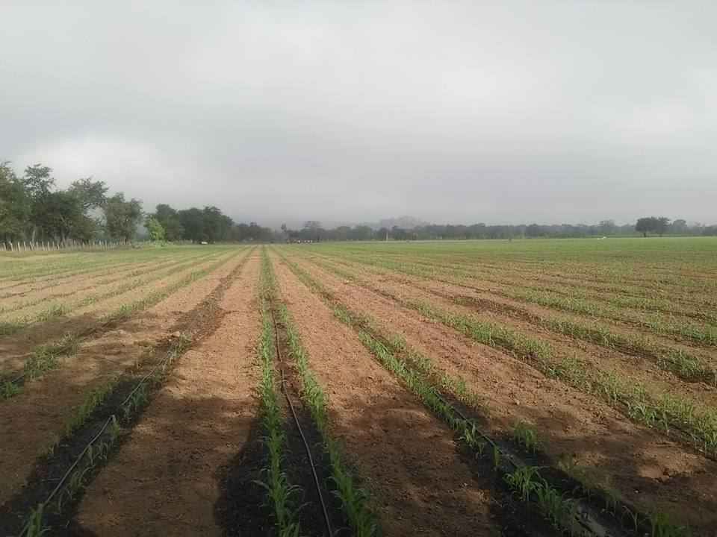
Monitoreo
Plagas Riego

Slide 9
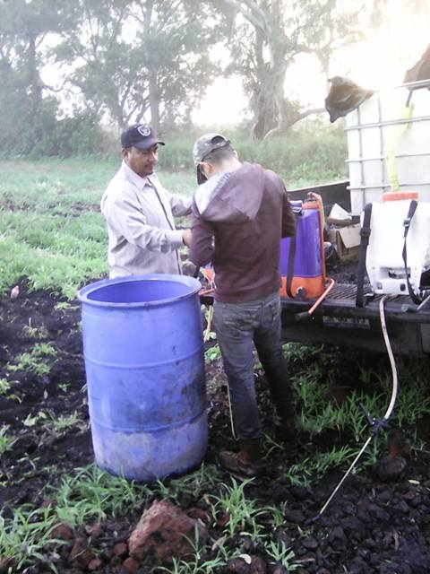
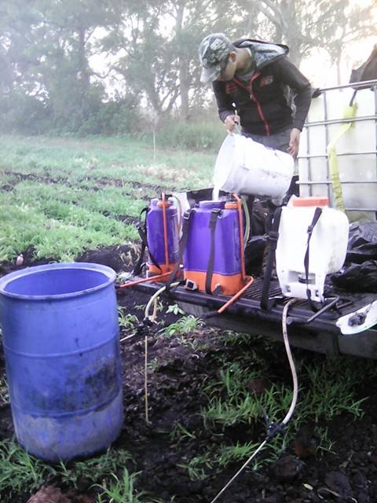
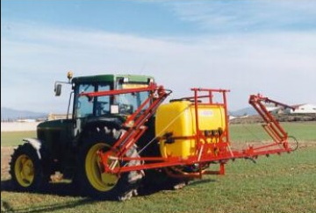
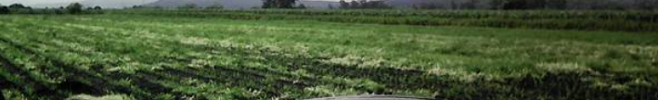
Aplicación de productos químicos

Slide 10
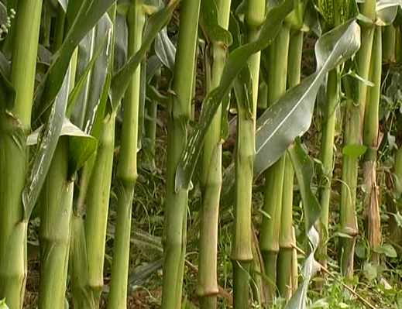
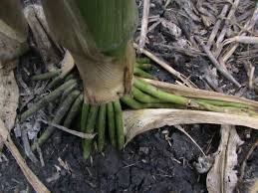
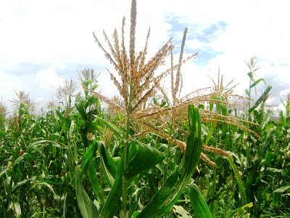
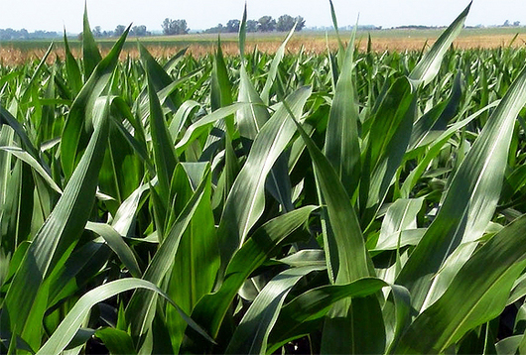
Caracterización

Slide 11
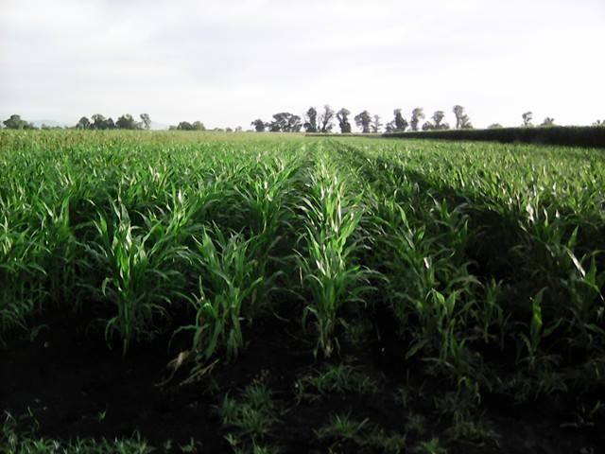
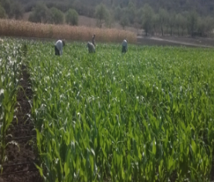
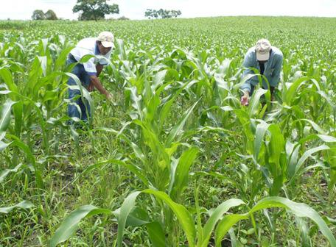
Raleo

Slide 12
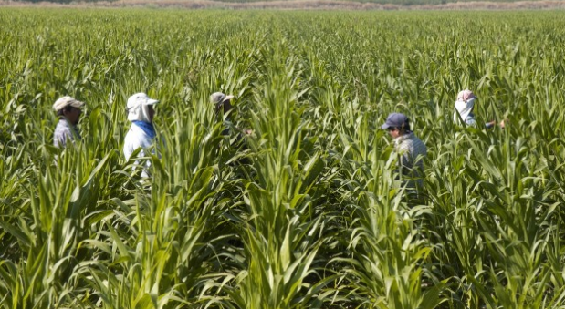
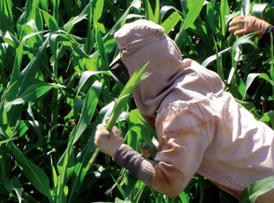
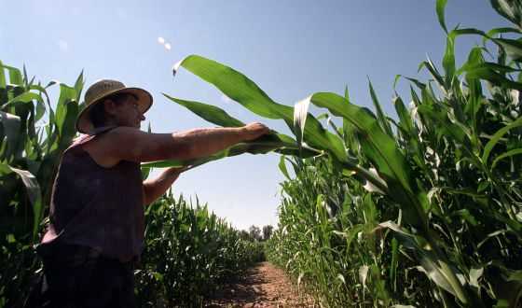
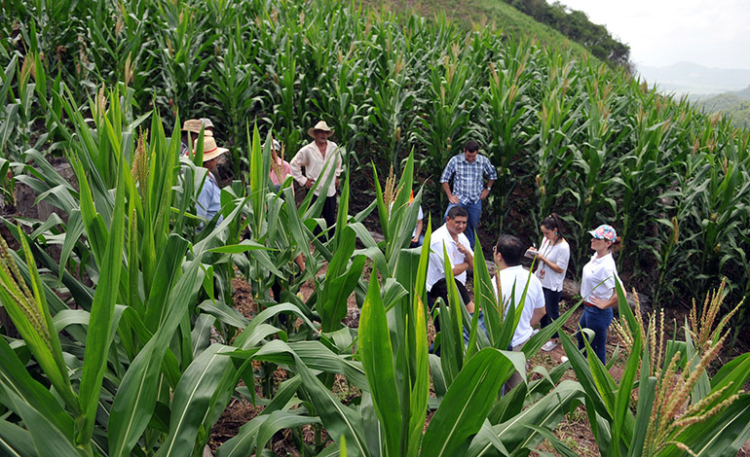
Desespigue Manejo de personal

Slide 13
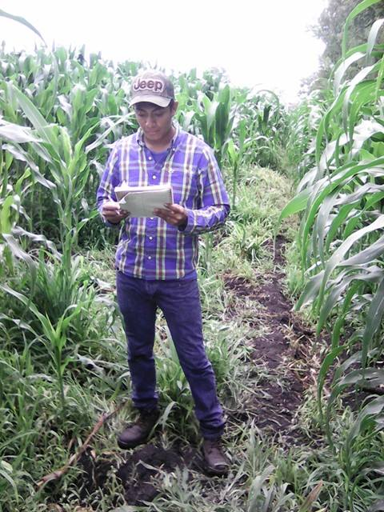
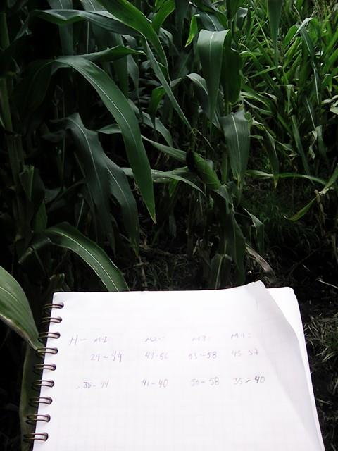
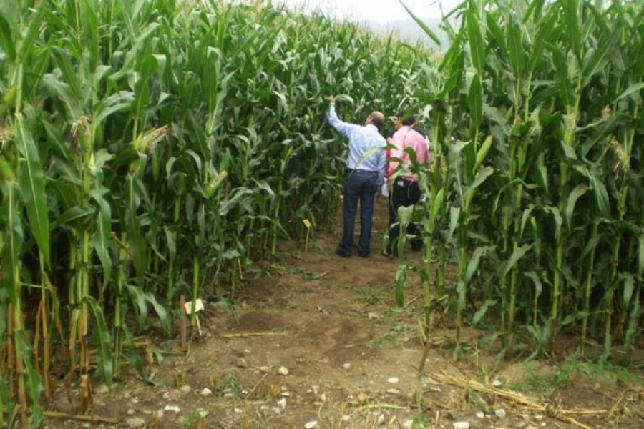
Toma de datos de llenado de mazorca

Slide 14
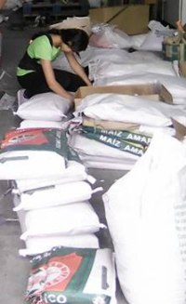
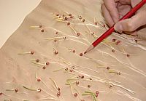
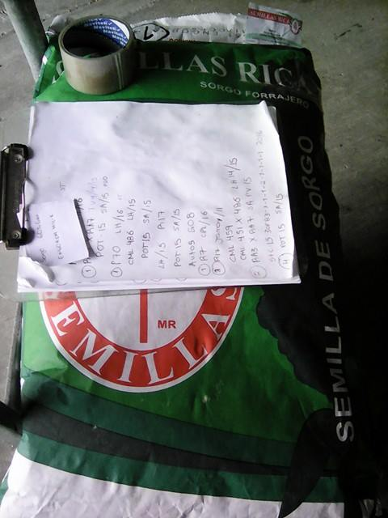
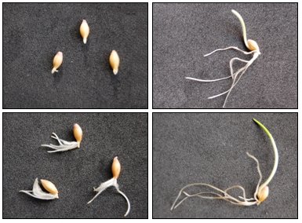
Toma de datos de germinación

Slide 15
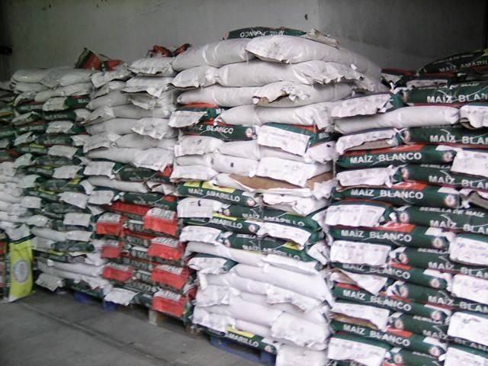
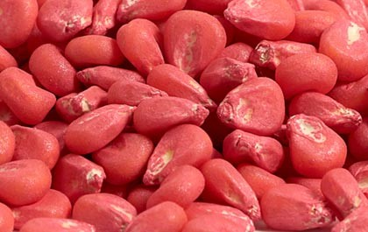
Tratamiento de la semilla

Slide 16
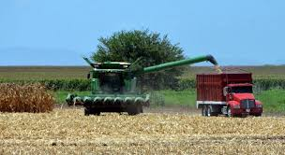
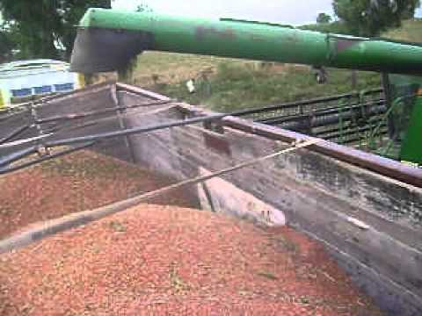
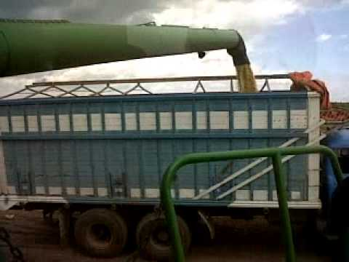
Cosecha

Slide 17
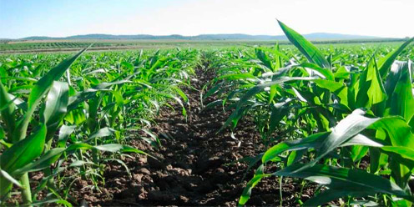
Áreas de conocimiento puestas en práctica
Sistemas de producción
Control de plagas y enfermedades
Control de malezas

Slide 18
Autoevaluación
Todo el proceso que realice dentro de la empresa durante mi estancia estuvo bien ya que desarrolle y cumplí con todos los planes de trabajo que mi asesor de la empresa me asignaba, en donde como todo alumno empecé desarrollando nuevas habilidades, el cual esta práctica o experiencia me ayudo a reforzarme como persona y como profesionista.

Slide 19

Gracias

